Slide 1
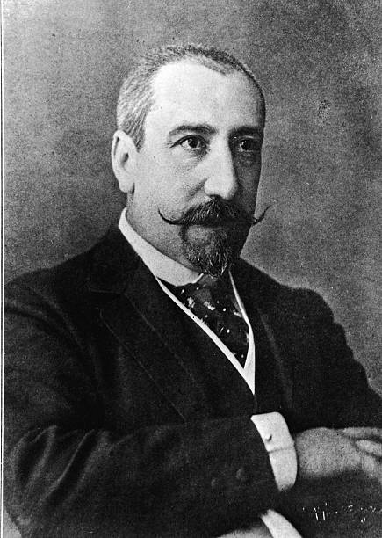
«Учиться можно только весело. Чтобы переварить знания, надо поглощать их с аппетитом»
Анатоль Франц

Slide 3
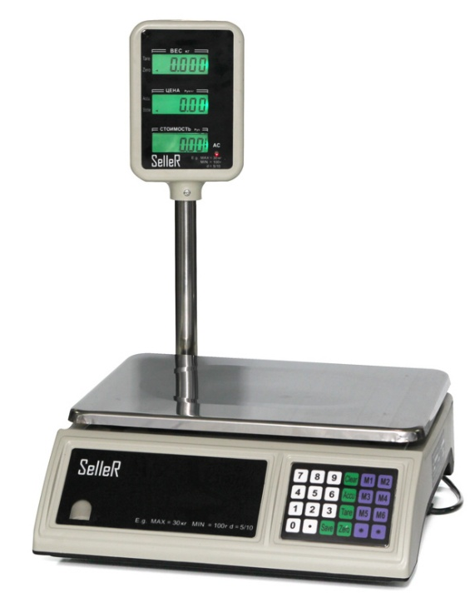
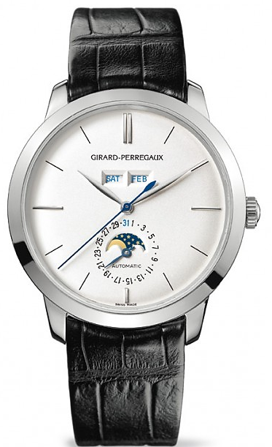
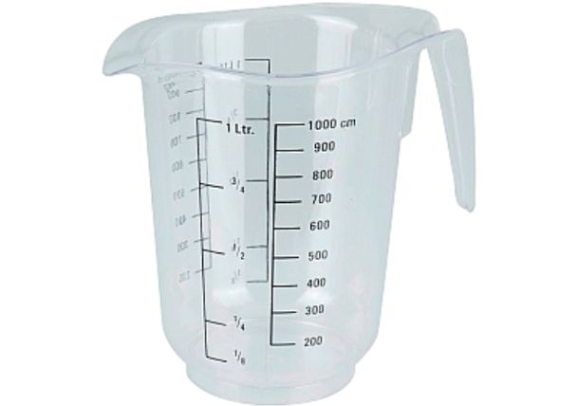

Slide 4
18°, 36°, 54°, 72°, 90°, 108°, 126°, 144°, 162°, 180°
острые
тупые
прямой
развернутый

Slide 5
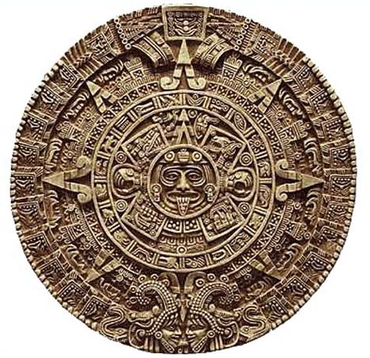

Slide 6
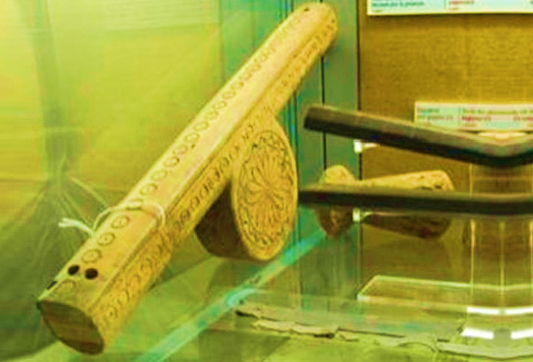

Slide 7
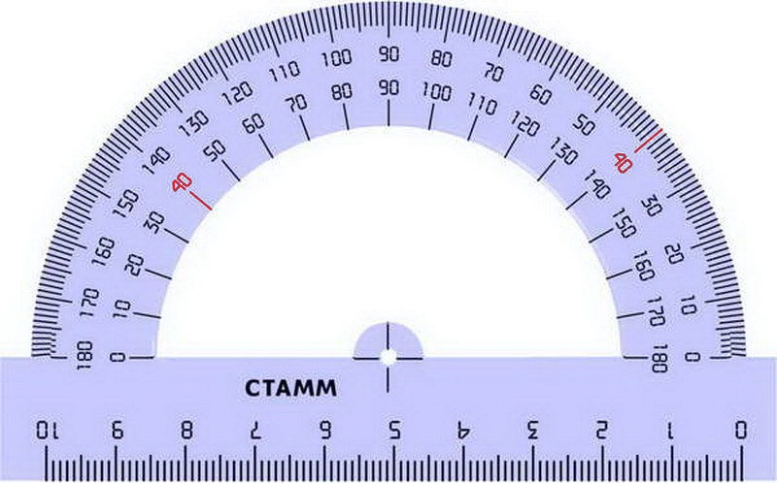

Slide 8
Виды транспортиров.

Slide 9
Эталон для самопроверки:

